Slide 1
The Growing of Cow
Javascript & html
이 선 용
2016.07.21~2016.07.29
IoT 응용 S/W 개발자 양성과정
지도 강사 : 민진호

Slide 2
The Growing of Cow
서론
프로그램 개요
프로젝트 목표
본론
경로 및 구현
조작 방법
결론
프로그램 시연
프로그램 보완사항

Slide 3
The Growing of Cow
서론 - 프로그램 개요
위협에 굴하지
않을 만큼 거대한 소를 키워보자.
자동 생성되는
다양한 풀을
뜯으며
거대해지자.
좌,우 방향키로
거대 소를 키워보자.

Slide 4
The Growing of Cow
서론 - 프로그램 목표
객체에 대한 이해
&
프로그램 관리
소의 크기
&
영역 지정
위험 요소
&
소의 상태변화

Slide 5
The Growing of Cow
본론 – 프로그램 경로
The Growing Of Cow
images
weeds
TGOC.html
cow
lib
Cow.js / lib.js / Weeds.js

Slide 6
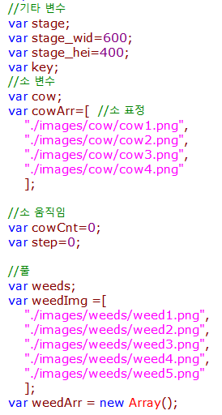
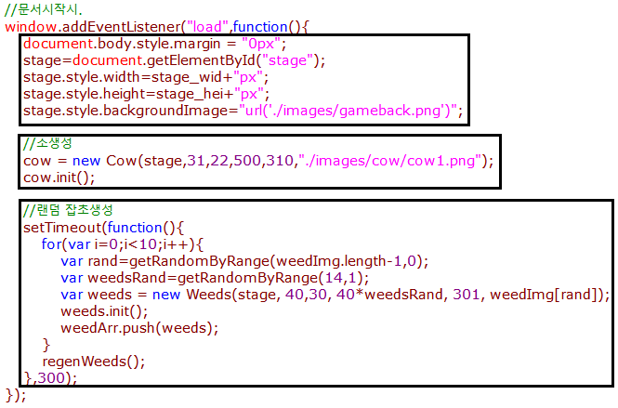
The Growing of Cow
본론 – 구현내용 (TGOC.html)
HTML의 전역변수
HTML 시작 시
배경 설정
Cow 객체생성
배경 설정

Slide 7
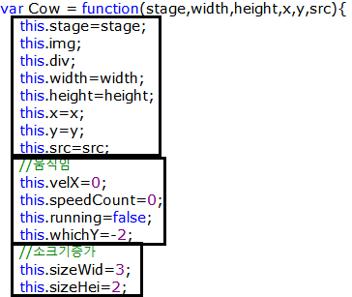
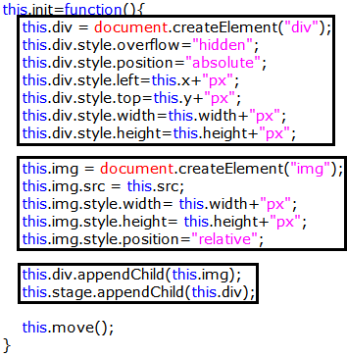
The Growing of Cow
본론 – 구현내용 (Cow.js)

Slide 8
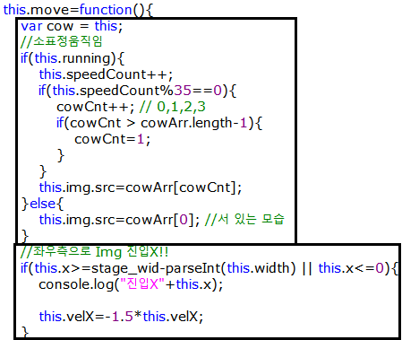
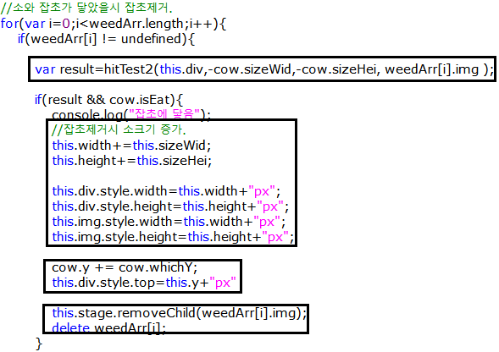
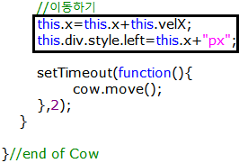
The Growing of Cow
본론 – 구현내용 (Cow.js)

Slide 9
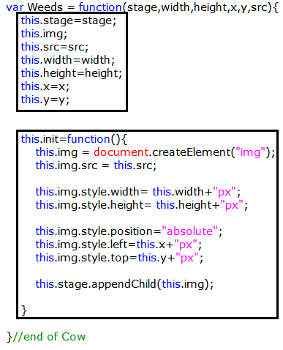
The Growing of Cow
본론 – 구현내용 (Weeds.js)

Slide 10
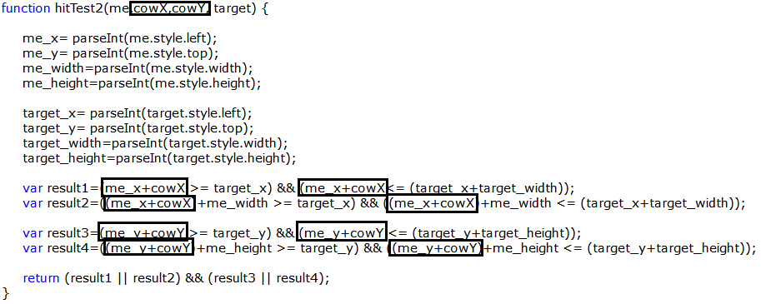

The Growing of Cow
본론 – 구현내용 (lib.js)

Slide 11
The Growing of Cow
본론 – 구현내용 (lib.js)

Slide 12
The Growing of Cow
결론 – 프로그램 시연

Slide 13
The Growing of Cow
결론 – 프로그램 보완사항
위협(늑대or날씨)에 의한 긴장감 요소가 없다.
시간에 따라 잡초가 리젠 되어,
소의 크기가 더 더욱 커질 필요가 있음
소의 상태 표시 및 생사여부 확인 가능 해야 함
(ex-배부름 , HP , 질병 등..)

